Slide 1
Эффективные коммуникации

Slide 2
«Самая большая роскошь на свете — это роскошь человеческого общения» Антуан де Сент-Экзюпери
Искаженные, неправильно трактуемые сообщения часто становятся причиной поражений крупных компаний, армий и народов.

Slide 3
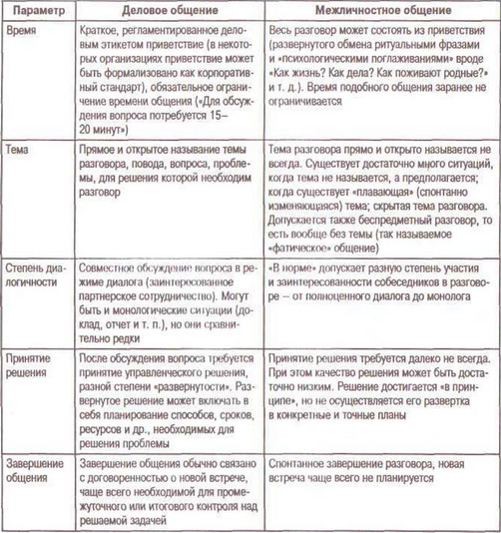

Slide 4
Неэффективная коммуникация — это пререкания с окружающими, направленные на защиту своих целей и планов. Она подразумевает наличие победителей и побежденных. Подобный стиль «общения» корнями уходит в философию, делящую мир надвое: на «правильно и неправильно», «победу и поражение» или «хорошо и плохо», не учитывая промежуточных состояний. | Эффективная коммуникация, в свою очередь, ставит целью понять взгляды, чувства и мнения окружающих. Когда две стороны слушают друг друга, выигрывают обе. Взаимопонимание и уважение становятся основой сотрудничества, взаимозависимости и лояльности. Успех достигнут, если каждая из сторон скажет: «Да, именно это я и имел в виду. Вы меня поняли».
Цель эффективной коммуникации
— наладить и оберегать взаимосвязь, поддержку и рабочие взаимоотношения, взаимовыгодные и, следовательно, длительные.

Slide 5
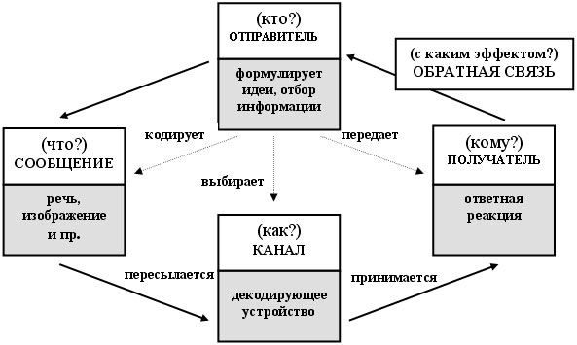
Основные элементы в структуре коммуникации
Отправитель
Получатель
Сообщение
Канал коммуникации
Эффект
Обратная связь
Барьеры коммуникации
Контекст

Slide 6
Невербальные средства | Вербальные средства
мимика (выражение лица); микромимика (едва уловимые мимические выражения, которые могут говорить о многом, например, подергивание глаза, когда собеседник особо нервничает); пантомимика (поза тела); жестикуляция (движение рук, ног, туловища); взгляд (визуальный контакт, выражение глаз); внешний вид человека (одежда, прическа, украшения, косметика и т.д.); межличностное пространство. | Вербальный или словесный канал, в отличие от невербального, свойственен только человеку, обладающего речевой способностью. С помощью вербального канала мы передаем смысл произносимых слов, то есть что мы говорим. Другой вопрос, как мы это делаем. И здесь имеет значение вокальный канал коммуникации. К нему относятся: тембр голоса (природная, индивидуальная окраска голоса); громкость; темп речи (скорость произнесения слов); ритм речи (ритмическая характеристика речи); интонация (эмоциональная окраска речи); дикция (четкость произнесения слов); паузы в речи.

Slide 7
Семантические барьеры | неправильное или неоднозначное толкование смысла слов, смысловых оттенков вербальных средств. Особенно часто это относится к сложной терминологии, жаргонным выражениям, заимствованным словам, профессиональной лексике.
Барьеры восприятия | — неоднозначное понимание или интерпретация информации в результате первого впечатления, стереотипов, определенных внутренних установок, конфликтной ситуации, личного неприятия темы или собеседника и т.д.
Барьеры интереса | — мы охотно говорим о том, что нам интересно. Если тема дискуссии далека от нашего круга интересов, уровень восприятия информации значительно снижается.
Барьеры незнания | — часто собеседники, услышав незнакомое им слово или понятие, стесняются переспросить или признаться в собственной некомпетентности, поэтому умалчивают. При этом, как не сложно догадаться, понимание общего смысла сообщения теряется или сильно искажается.
Эмоциональное состояние собеседника | — когда вы узнали, что дома прорвалась труба, вам точно не до обсуждения бюджета на новый год.
Неумение или нежелание слушать | — самая распространенная причина неэффективной коммуникации. Не использование техник активного или рефлексивного слушания, невнимание, отсутствие интереса к теме или собеседнику мешают правильному, целостному и адекватному восприятию информации.
Неверный контекст | — общение происходит не в нужное время и не в нужном месте.

Slide 8
10 секретов общения с людьми от Дейла Карнеги
1. Будьте хорошим слушателем
2. Искренний интерес — залог успеха
3. Не увлекайтесь критикой
4. Не давайте разногласиям перерасти в спор
5. Чтобы побудить человека к действию, заставьте его захотеть этого
6. Пусть собеседник думает, что идея принадлежит ему
7. Попытайтесь взглянуть на проблему с точки зрения собеседника
8. Вместо того, чтобы отдавать приказы, задавайте вопросы
9. Дайте человеку почувствовать свою значимость
10. Преподносите свои идеи ярко и наглядно

Slide 9
Этические принципы
тактичность и деликатность;
обязательность, верность слову, честность, пунктуальность;
поиск взаимных интересов, сотрудничества, общего блага;
доброжелательность и приветливость;
вежливость и корректность;
позитивность;
скромность;
доверие.

Slide 10
Методы, применяемые в эффективной коммуникации, для психологической стыковки
1. Постарайтесь создать спокойную обстановку, нервничая сами, вы вызываете ответную реакцию. Легче вести разговор, если вас никто и ничто не будет отвлекать. Если вы находитесь в аудитории, постарайтесь, привлечь внимание. Подойдет несколько ударов (не сильных) по столу, или повышение голоса, но не до крика.
2. Обрисуйте ситуацию, но постарайтесь сразу не высказывать своего мнения на ее счет. Обязательно дайте высказать мнение о ситуации собеседнику или оппоненту, так вы узнаете его отношение к ней. Внимательно выслушайте собеседника и сканируйте ситуацию.
3. Включайтесь в ситуацию. Расскажите историю из своей жизни с исходом, похожим на рассказанный вашим собеседником.
4. Не осуждайте, не навешивайте ярлыки, и не интерпретируйте слова собеседника, лучше выполните 5-е.
5. Отзеркаливайте фразы собеседника. Т.е повторяйте, что он сказал, не меняя интонацию, но перефразировав предложение. Так вы поймете, то ли имел в виду собеседник, что вы предполагаете, и заодно убедите, что вы его внимательно слушаете. Например, я понял вас так..., как я понимаю, вы хотите сказать..., вы чувствуете...

Slide 11
Методы, применяемые в эффективной коммуникации, для психологической стыковки
6. Начинайте менять отношение собеседника к ситуации. Расскажите правдивую историю с исходом, который нужен вам. Ссылайтесь без стеснения на весомые источники, такие как СМИ, известных или авторитетных людей, исторические или статистические факты и т.д. Если не убедили оппонента, приведите еще пару доводов, или расскажите еще 1-2 случая с требуемым исходом событий, покажите собеседнику преимущества такого разрешения ситуации (не забывайте упоминать авторитетные источники).
7. Раскройте преимущества нового разрешения вопроса. Покажите выгоды исхода, описанного в последней истории (люди не всегда умеют делать выводы, тем более, нужные вам).
8. Четко заявляем о своем намерении. Кратко и лаконично подведите итоги, перечислите все выгоды и озвучьте свое предложение.
9. Укрепляем доверие. По окончании переговоров скажите, что вам было приятно иметь с собеседником дело, выскажите намерение продолжать сотрудничество (невзирая на результат беседы) и готовность оказать помощь или услугу.

Slide 12
Дейл Карнеги. Как стать мастером общения с любым человеком, в любой ситуации. Все секреты, подсказки, формулы
Андрей Руденко: Деловые коммуникации. Учебник
Нейл Фьоре. Психология личной эффективности. Как победить стресс, сохранять концентрацию и получать удовольствие от работы. — М.: Манн, Иванов и Фербер, 2013.
М. Гоулстон, Д. Уллмен «Искусство влияния: Убеждение без манипуляций», Манн,
Иванов и Фербер, Москва, 2013г.
У. Дик «Эффективная коммуникация. Приемы и навыки», Гуманитарный центр,2007г.
Г. Кеннеди «Договориться можно обо всем! Как добиваться максимума в любых переговорах», Альпина Паблишер, Москва, 2013г.
Д. Лахани «Искусство убеждения или как получить то, что хочешь», Эксмо, Москва,
2007г.

